Slide 1
LGBTQ+ Rechte in Europa

Slide 2
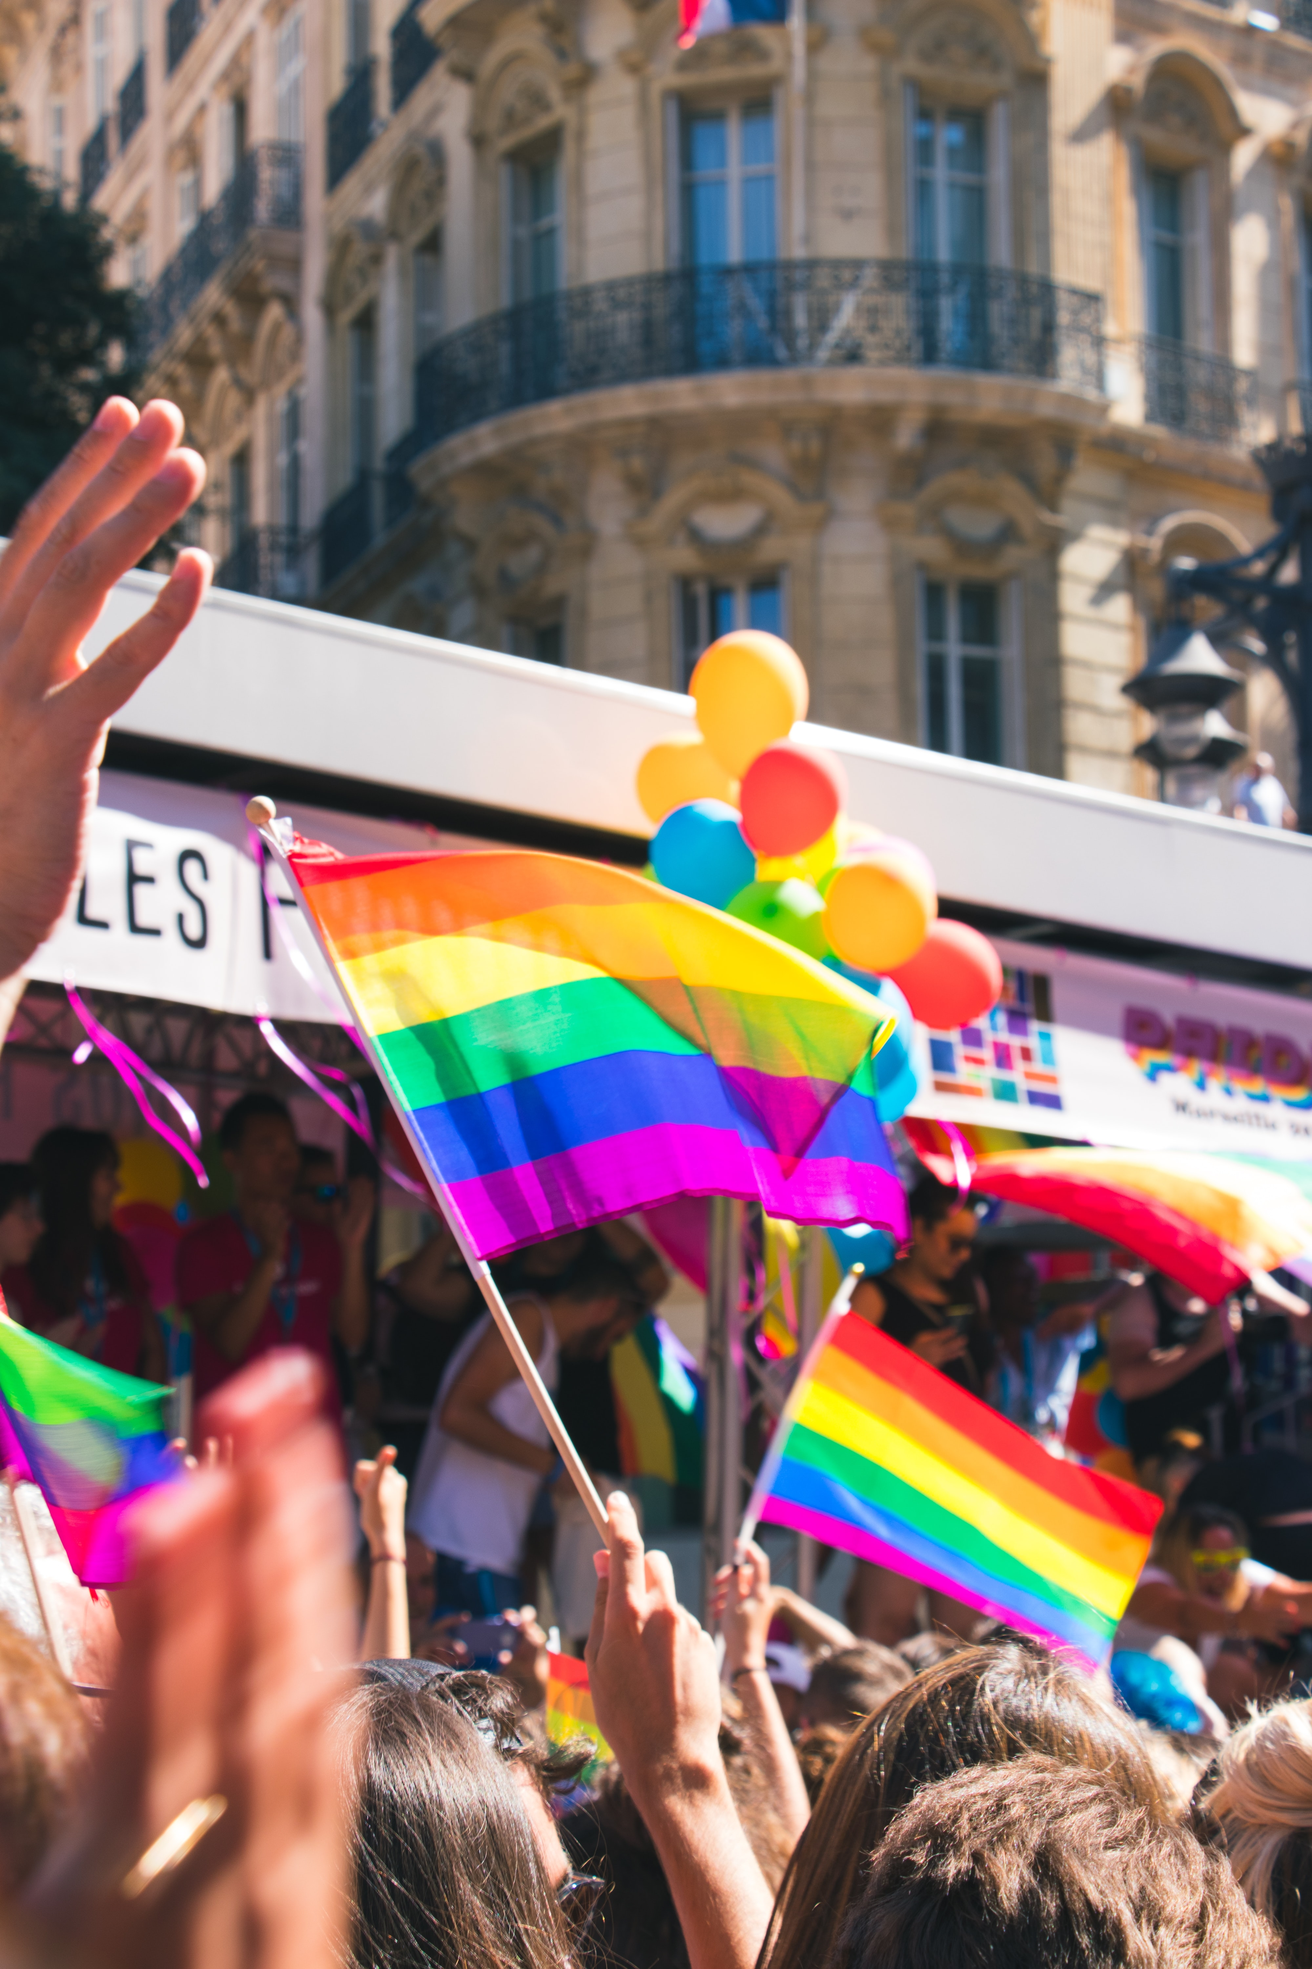
Hallo!
Unsere Frage an euch:
Habt ihr euch schon einmal mit dem Thema beschäftigt oder Berührungspunkte damit gehabt?

Slide 3
LGBT ist die Abkürzung für:
LESBIAN
GAY
L
G
BISEXUAL
TRANSGENDER
B
T

Slide 4
LGBTQIA*+
Recht wird gefordert, die eigene Sexualität auszuleben, über Homosexualität hinausgehend
Abkürzung „LGB“ wurde um das „T“ für Transgender ergänzt
Mit der Sammelbewegung queerer Personen kam das „Q“ dazu
Das „I“ steht für intergeschlechtliche Personen und das „A“ für asexuelle oder agender Personen
Das + und der * gelten als Platzhalter für weitere Geschlechtsidentitäten

Slide 5
Was bedeutet queer?
Queer ist ein Sammelbegriff für Menschen, die aus dem hetero-sexuellen Raster fallen oder sich nicht mit einer bestimmten Geschlechteridentität zuordnen.

Slide 6
Die Vergangenheit
Die Gegenwart
Die Zukunft
Die Geschichte der Schwulenrechtsbewegung
Rainbow Europe – Jahresbericht 2021
LGBTIQ-Gleichstellungsstrategie 2020-2025

Slide 7
Die Vergangenheit
Die Geschichte der Schwulenrechtsbewegung

Slide 8
LGBT in der Vergangenheit
Homosexuelles Verhalten in den meisten europäischen Ländern = Kapitalverbrechen
Hinrichtung homosexueller Männern in ganz Europa
Lesben erlitten Verfolgung und Hinrichtung

Slide 9
🔑- facts: Deutschland und Nachbarländer
Polen im Jahr 1966: Homosexualität wird nicht als Verbrechen definiert
Türkei: Homosexualität seit 1858 legal
In Deutschland wurde Homosexualität lange Zeit hart bestraft
Schwulenrechtsbewegung 1969

Slide 10
🔑- facts: Deutschland und Nachbarländer
Schweden 1972: Möglichkeit Geschlecht chirurgisch zu ändern & kostenlose Hormonersatztherapie
Dänemark 1989: Partnerschaften für gleichgeschlechtliche Paare
Niederlande 2001: Zivilehe für gleichgeschlechtliche Paare; 18 weitere Staaten folgten

Slide 11
Die Gegenwart
Rainbow Europe – Jahresbericht 2021

Slide 12
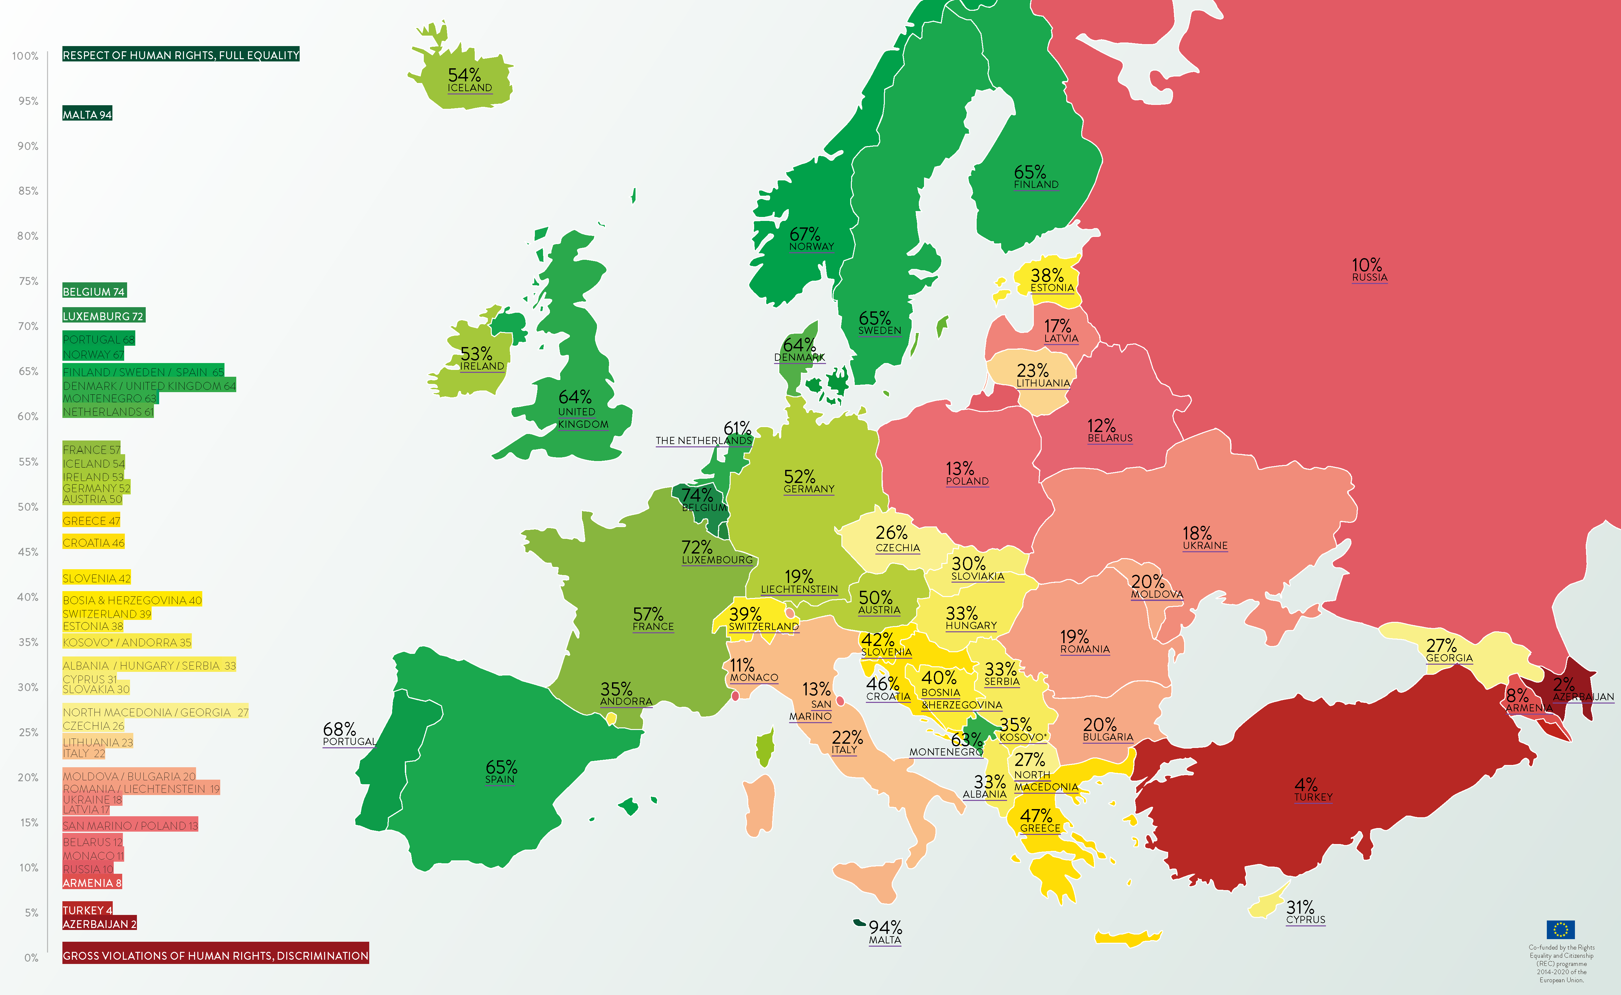

Slide 13
Rechtliche, politische und soziale Entwicklungen
ASYL
Entwicklung Schulungsmodul zu SOGIESC + Veröffentlichung eines aktualisierten Forschungsleitfaden zu LGBTIQ-Personen + EU Blue Card Richtlinie
VOREINGENOMMENE REDE
Offizieller Start der Plattform für Opferrechte + Empfehlungen an die Kommission zur Bekämpfung von Cybergewalt
VORURTEILSMOTIVIERTE GEWALT
Initiative „Bekämpfung geschlechtsspezifischer und häuslicher Gewalt“ + Initiative „Hetze & Hasskriminalität“

Slide 14
Rechtliche, politische und soziale Entwicklungen
GLEICHSTELLUNG UND NICHTDISKRIMINIERUNG
Erklärung der EU zur LGBTIQ-Freiheitszone + Diskussion über die EU-Strategie zur LGBTIQ-Gleichstellung
KÖRPERLICHE UNVERSEHRTHEIT
Beginn erste EU-Studie über Intersexualität
FAMILIE
Vorbereitung Rechtsvorschriften zur EU-weiten Anerkennung der gleichgeschlechtlichen Elternschaft

Slide 15
Die Zukunft
LGBTIQ-Gleichstellungsstrategie 2020-2025

Slide 16
Allererste LGBTIQ-Strategie der EU
Bekämpfung der Diskriminierung. von LGBTIQ-Personen
Gewährleistung der Sicherheit von LGBTIQ-Personen
Aufbau von Gesellschaften, die LGBTIQ einschließen
Führungsrolle bei der Forderung nach Gleichstellung von LGBTIQ in der ganzen Welt
1
2
3
4

Slide 17
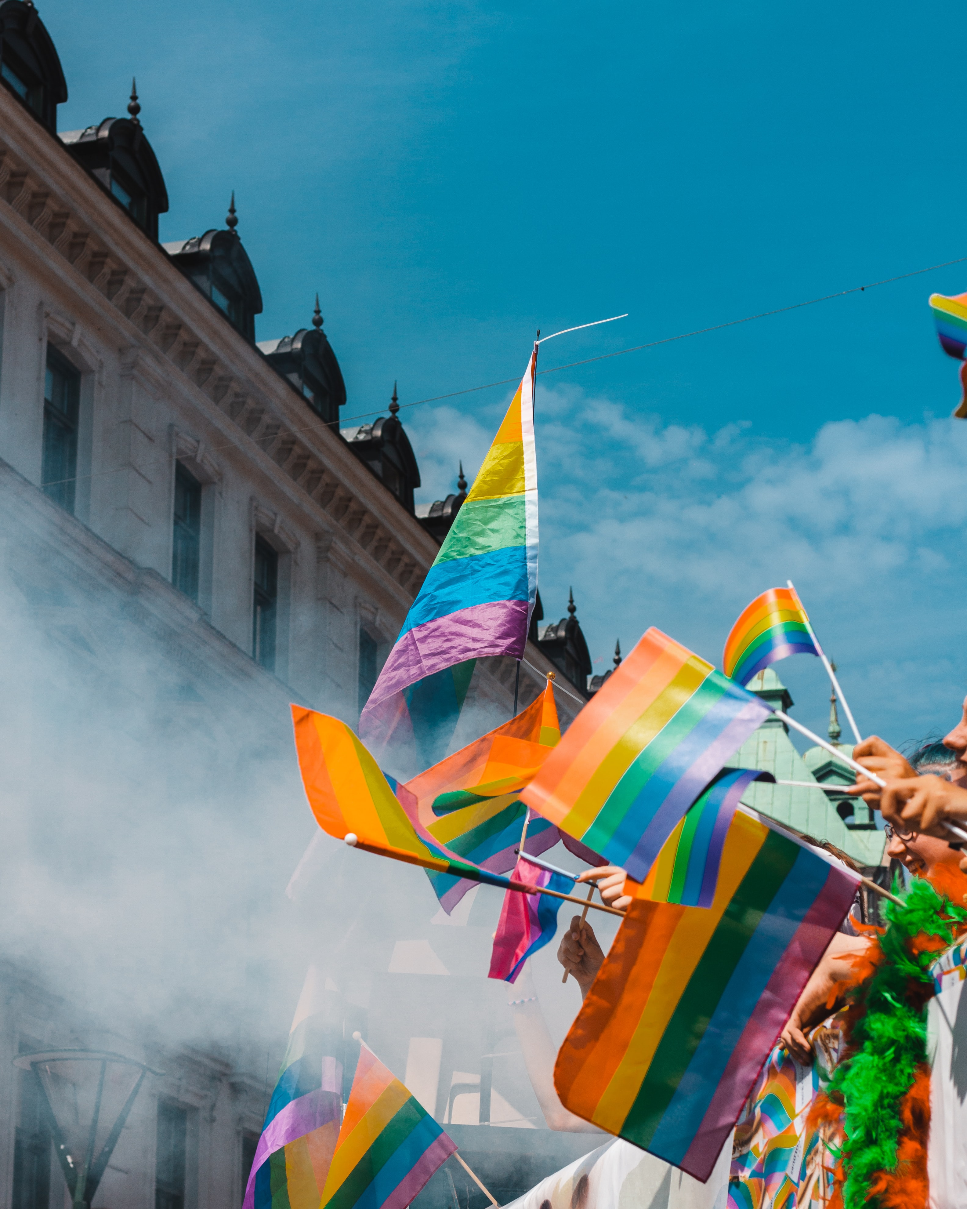
Mühe und Entwicklung
Was Europa für mich bedeutet

Slide 18
Quellen
http://www.ilga-europe.org/sites/default/files/2022/full_annual_review.pdf
https://www.ilga-europe.org/rainboweurope/2021
https://impakter.com/lgbtq-rights-across-europe-september/
https://ec.europa.eu/info/sites/default/files/lgbtiq_factsheet_2020-2025_de.pdf
https://unsplash.com/s/photos/lgbt
LGBT-Rechte in der Europäischen Union – Wikipedia
LGBT-Rechte in Europa – Wikipedia
Ich habe mich operieren lassen – YouTube
LGBT – Wikipedia

